Slide 1
Seite 5
Seite 6
Seite 1
Zuständigkeit und Verfahren
Das Niedersächsische Schiedsamt
Die Schiedsämter sind bei den Gemeinden eingerichtet. Die Schiedspersonen werden vom Rat der Gemeinde für die Dauer von fünf Jahren gewählt und durch die Leitung des Amtsgerichts bestätigt und verpflichtet.
Die Anschrift der im Einzelfall zuständigen Schiedsperson kann bei der Gemeindeverwaltung, der Polizeidienststelle oder dem örtlichen Amtsgericht erfragt werden bzw. über den Internetauftritt ermittelt werden. Die Übersicht der Wolfsburger Schiedspersonen finden Sie unter www.wolfsburg.de/rathaus/stadtverwaltung/30-rats-und-rechtsangelegenheiten.
Auch der „Bund Deutscher Schiedsmänner und Schiedsfrauen e.V. – BDS-Landesvereinigung Niedersachsen“ bietet unter der Adresse www.bds.niedersachsen.com eine fast flächendeckende Schiedsamtssuche für Niedersachsen an.
Das Schlichtungsverfahren wird aufgrund eines Antrags einer Partei eingeleitet, der schriftlich oder mündlich „zu Protokoll“ der Schiedsperson zu stellen ist. Die Parteien werden daraufhin zu einer mündlichen Schlichtungsverhandlung geladen. Hier wird die Angelegenheit unter Ausschluss der Öffentlichkeit erörtert. Die Schiedsperson wird versuchen, eine sachgerechte Einigung herbeizuführen.
Kommt ein Vergleich zustande, wird dieser in einem Protokoll schriftlich fixiert. Ein solcher Vergleich ist für die Parteien verbindlich und hat die gleiche Rechtsqualität wie ein Abschluss vor Gericht. Aus diesem Titel kann wie aus einem Urteil, 30 Jahre vollstreckt werden, soweit entsprechende Pflichten darin vereinbart sind.
Weitere Einzelheiten zu den Verfahren vor den gemeindlichen Schiedsämtern finden Sie auf den Seiten des Niedersächsischen Justizministeriums (www.mj.niedersachsen.de)
sowie auf der Homepage des BDS unter www.schiedsamt.de.
Für eine schnelle und sachgerechte Bearbeitung Ihres Anliegens wird Ihnen empfohlen, das zuständige Schiedsamt aufzusuchen.
„Sich vertragen ist besser als klagen.“
Impressum:
Stadt Wolfsburg
Geschäftsbereich Rats- und Rechtsangelegenheiten
Porschestraße 49
38440 Wolfsburg
Eine bürgernahe Einrichtung
„Schlichten ist besser als richten!“

Slide 2
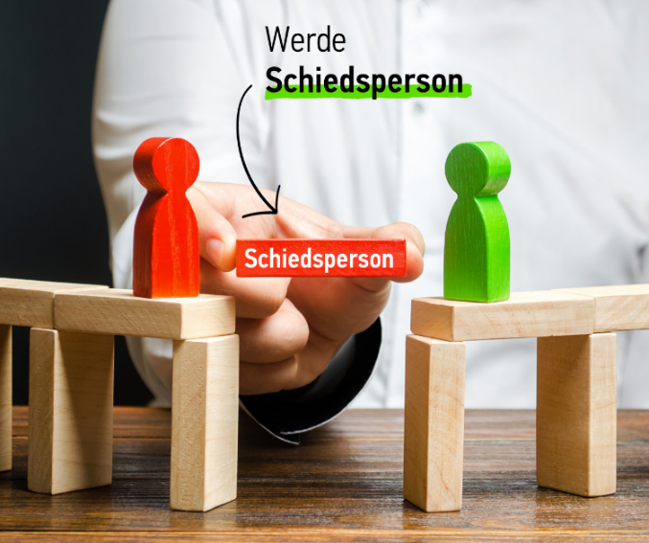
Seite 2
Seite 3
Seite 4
Vorteile einer Schlichtung vor dem Schiedsamt
Aufgabenbereich der Schiedsämter
Das Schlichtungsverfahren in Strafsachen
Bei vielen kleineren Strafsachen muss die geschädigte Person zunächst versuchen, sich mit der verursachenden Person außergerichtlich zu versöhnen, ehe Privatklage vor dem Strafgericht erhoben werden kann. Für diesen in der Strafprozessordnung (§ 380 StPO) vorgeschriebenen Sühneversuch ist das Schiedsamt die zuständige Stelle.
Solche Schlichtungsverhandlungen finden z. B. statt bei Hausfriedensbruch, Beleidigung, Verletzung des Briefgeheimnisses, vorsätzlicher oder fahrlässiger Körperverletzung, Bedrohung und Sachbeschädigung (§ 374 StPO).
2. Das Schlichtungsverfahren in Zivilsachen
Bestimmte zivilrechtliche Klagen vor dem Amtsgericht sind erst zulässig, nachdem die Parteien versucht haben, ihre Streitigkeiten einvernehmlich beizulegen (obligatorische Streitschlichtung § 1 NSchlG).
Diese findet statt bei:
Nachbarschaftsstreitigkeiten
(z. B. Überwuchs von Ästen & Wurzeln, Lärm,
Hinüberfall von Laub & Früchten, Gerüchen,
Höhe von Pflanzen in Grenznähe)
Ansprüche wegen Verletzung der persönlichen Ehre
Ansprüche wegen Benachteiligung nach Abs. 3 des Allgemeinen Gleichbehandlungsgesetzes.
Örtlich zuständig für das obligatorische Streitschlichtungsverfahren ist dabei grundsätzlich das Schiedsamt, in dessen Bezirk die antragsgegnerische Partei wohnt.
Das Schiedsamt kann aber auch freiwillig bei sonstigen Streitigkeiten des täglichen Lebens angerufen werden, für die nicht das Familien-, Sozial oder Arbeitsgericht zuständig ist, wie z.B. bei Auseinandersetzungen um Geldforderungen, etwa aus Kaufverträgen oder mit Handwerker*innen, Schadenersatz, Schmerzensgeld, Haftungsansprüche oder Mietstreitigkeiten.
Die einvernehmliche Beilegung eines Streites oder einer Auseinandersetzung erleichtert es den Parteien, auch weiterhin im täglichen Leben miteinander auszukommen. Eine Schlichtung vor dem Schiedsamt trägt daher in vielen Fällen mehr zum Rechtsfrieden bei, als ein „erstrittenes Urteil“. Die Streitschlichtung des Schiedsamtes ist häufig der bessere, schnellere und auch kostengünstigere Weg, einen Konflikt zu bereinigen.
Die Schiedspersonen arbeiten ehrenamtlich, geduldig und sachlich in unkomplizierter Atmosphäre. Die Gebühren für eine Schlichtungsverhandlung sind im Verhältnis zu denen für ein gerichtliches Verfahren niedrig. Sie betragen 15 €. Kommt eine Vereinbarung zustande, so beträgt die Gebühr 25 €. Unter Berücksichtigung des Umfangs und der Schwierigkeit des Falls kann die Gebühr auf höchstens 50 € erhöht werden. Daneben sind die Auslagen des Schiedsamts (z.B. Portokosten) zu erstatten.
Wenn sich die Parteien in dem Schlichtungsverfahren nicht einigen können, erteilt die Schiedsperson eine Erfolglosigkeits-bescheinigung, die bei der obligatorischen Streitschlichtung Voraussetzung für eine Klageerhebung ist.
Die Erfolgsbilanz der Schiedsämter kann sich sehen lassen. Seit 2010 werden über die Hälfte der Verfahren zur Zufriedenheit aller Beteiligten abgeschlossen.

